Slide 1
Spotkanie refleksyjne
za rok 2021
Notes:
Prezentacja oparta jest na schemacie sprawozdania, które należy dostarczyć do Urzędu Marszałkowskiego. Przejście przez jej poszczególne sekcje pozwoli zebrać dane, które należy wpisać do poszczególnych części sprawozdania z warsztatu refleksyjnego.
UWAGA! Kolejność pytań w prezentacji jest inna niż w sprawozdaniu. Dzięki temu dyskusja może być toczona w bardziej naturalny sposób. Ogólnie prezentacja składa się z następujących modułów: 1. zmiany na obszarze LGD i aktualność zdiagnozowanych problemów, 2. jakość składanych wniosków, 3. dane dostarczane przez system wskaźników (jakość monitoringu), 4. użyteczność stosowanych kryteriów wyboru, 5. ocena postępu rzeczowo-finansowego w realizacji LSR, 6. użyteczność procedur naboru i realizacji projektów, 7. ocena pracy biura LGD, 8. podsumowanie i sformułowanie rekomendacji.
UWAGA 2! Odpowiedzi na pytania zawarte w sprawozdaniu są uzgadniane przez uczestników spotkania na podstawie zaprezentowanych danych z monitoringu oraz wycinków LSR-u. Zaleca się nagrywanie spotkania – po jego zakończeniu można wtedy z łatwością sporządzić notatki, które potem należy we właściwej kolejności wkleić do formularza. Dla ułatwienia przy pytaniach w nagłówkach sekcji znajdują się numeru pytań z formularza sprawozdania. Np. pierwsza sekcja (następny slajd) odpowiada pytaniu nr 4 z formularza sprawozdania ze spotkania refleksyjnego.

Slide 2
4. W jakim stopniu wybierane projekty realizowane w ramach LSR przyczyniają się do osiągnięcia celów LSR i w jakim stopniu przyczyniają się do odpowiadania na potrzeby społeczności z obszaru LGD?
Notes:
Sekcja, w której z uczestnikami spotkania omawiamy zmiany na obszarze LGD i aktualność zdiagnozowanych w LSR problemów

Slide 3
Podsumowanie diagnozy w LSR – cz.1
Obszar LGD wyludnia się
Grupą objętą wsparciem powinny być osoby młode, należy przeciwdziałać ich odpływowi z obszaru LGD
Problemem obszaru jest niedostateczny rozwój gospodarki – niska przedsiębiorczość mieszkańców i niewielka atrakcyjność inwestycyjna. Powoduje to ubożenie mieszkańców i utrzymywanie się wysokich wskaźników bezrobocia
Należy w większym stopniu wykorzystywać zasoby dziedzictwa przyrodniczego i kulturowego
Potrzebna jest promocja obszaru – turystyka, produkty lokalne
Notes:
Jednym z celów pierwszej części warsztatu jest sprawdzenie czy problemy opisane w LSR się nie zdezaktualizowały. W tym celu należy przedstawić podsumowanie najważniejszych wątków z diagnozy, nawet jeśli któreś rzeczywiście uległy dezaktualizacji.

Slide 4
Podsumowanie diagnozy w LSR – cz.2
Mocną stroną obszaru LGD jest położenie pomiędzy dużymi ośrodkami miejskimi a także zróżnicowanie i bogactwo zasobów przyrodniczych i kulturowych
Należy wspierać rozwój kapitału społecznego poprzez działania integrujące i wzmacniające tożsamość
Warto wspierać rozwój następujących branż gospodarki:
Działalność związana z zakwaterowaniem i usługami gastronomicznymi
Kultura, rozrywka i rekreacja
Handel detaliczny i hurtowy
Działalność organizacji członkowskich
Notes:
Jednym z celów pierwszej części warsztatu jest sprawdzenie czy problemy opisane w LSR się nie zdezaktualizowały. W tym celu należy przedstawić podsumowanie najważniejszych wątków z diagnozy, nawet jeśli któreś rzeczywiście uległy dezaktualizacji.

Slide 5
CEL OGÓLNY 1
LGD Białe Ługi silne zasobami obszaru i pasjami mieszkańców
CEL SZCZEGÓŁOWY 1.1.
Turystyczne wykorzystanie dziedzictwa kulturowego i naturalnego
CEL SZCZEGÓŁOWY 1.2.
Pobudzenie przedsiębiorczości wśród mieszkańców
CEL SZCZEGÓŁOWY 1.3.
Wsparcie realizacji pasji mieszkańców i turystów

Slide 6
Odbiorcy działań zidentyfikowani w LSR
Wszyscy mieszkańcy
Działacze społeczni
Przedsiębiorcy
Turyści.

Slide 7
Grupa defaworyzowana
Grupa osób, na które w najmocniejszy sposób wpływają zdiagnozowane problemy obszaru. W związku z tym powinna ona otrzymywać szczególne wsparcie w ramach wdrażania LSR.
W obecnie realizowanej LSR Białe Ługi grupę defaworyzowaną stanowią
osoby do 35 roku życia

Slide 8
Nabory wniosków w 2021 roku
 |  | 1//2021 1.1.6 Rozwój i promocja obszaru (projekt grantowy)
Wnioski | Liczba złożonych wniosków | 27
 | Liczba wybranych wniosków | 17
 | Liczba odwołań | 0
 | Liczba odwołań rozpatrzonych pozytywnie | 0
Budżet | Planowane środki | 300 000,00 zł
 | Zagospodarowane środki wg. podpisanych umów | 300 000,00 zł
Wskaźniki | Planowane wskaźniki do osiągnięcia w ramach naboru | Wskaźnik produktu: 15
 |  | Wskaźnik rezultatu: 1000
 | Wskaźniki w wybranych wnioskach | Wskaźnik produktu: 17 (liczba odbiorców działań związanych z rozwojem i promocją obszaru)
 |  | Wskaźnik rezultatu: 3291 (liczba uczestników wydarzeń)

Slide 9
Osiąganie celów LSR
Jakie zmiany w sytuacji społeczno-gospodarczej nastąpiły i mogą mieć wpływ na dezaktualizację LSR?
Czy widać zróżnicowania potrzeb między poszczególnymi gminami? Jakie i jak można na nie zareagować?
Notes:
Dodatkowe zagadnienia do omówienia na podstawie danych

Slide 10
2. W jakim stopniu jakość składanych projektów wybieranych we wszystkich obszarach tematycznych wpływa na osiąganie wskaźników w zaplanowanym czasie?
Notes:
Sekcja, w której z uczestnikami spotkania omawiamy jakość składanych wniosków. W tej części nie ma danych do zaprezentowania. Warto tutaj oddać głos członkom Rady LGD. Można np. poprosić każdego z nich by opowiedział o najlepszym i najgorszym w jego ocenie wniosku.

Slide 11
Jakość wniosków
W jakich obszarach tematycznych jakość wniosków jest zadowalająca, a w których budzi wątpliwość?
Jeżeli jakość w pewnych obszarach budzi wątpliwość, czy może odbić się na realizacji celów LSR?
Co można zrobić by podnieść jakość wniosków?
Notes:
Pytania do omówienia – trzeba każdą z tych kwestii przedyskutować i zapisać/nagrać odpowiedzi

Slide 12
5. Czy przyjęty system wskaźników dostarcza wszystkie potrzebne informacje niezbędne do określenia skuteczności interwencyjnej strategii?
Notes:
Sekcja, w której prezentujemy stosowane w monitoringu wskaźniki. Zadaniem uczestników jest ocena czy wskaźniki pozwalają zdobywać rzetelną wiedzę na temat efektów wdrażania LSR. Innymi słowy, oceniamy tu jakość systemu wskaźników oraz jakość procesu monitorowania realizacji LSR.

Slide 13
System wskaźników w LSR
Cel szczegółowy | Wskaźnik rezultatu
Przedsięwzięcie | Wskaźnik produktu
Notes:
Ogólnie informujemy o rodzajach wskaźników.

Slide 14
Wskaźniki rezultatu dla celu szczegółowego 1.1.
Cel szczegółowy 1.1. Turystyczne wykorzystanie dziedzictwa kulturowego i naturalnego
Liczba zinwentaryzowanych zasobów
Liczba osób, które skorzystały po realizacji projektu z nowo powstałej lub zmodernizowanej infrastruktury
Liczba nowo utworzonych miejsc pracy (ogółem)
Liczba uczestników wydarzeń
Liczba odbiorców działań związanych z rozwojem i promocją obszaru z wykorzystaniem zasobów dziedzictwa kulturowego i/lub naturalnego LGD
Liczba projektów skierowanych do następujących grup docelowych: mieszkańcy, turyści
Liczba operacji mających wpływ na ochronę środowiska i/lub przeciwdziałających zmianom klimatu
Notes:
Omawiając wskaźniki warto odwołać się do ich definicji zawartych w LSR

Slide 15
Wskaźniki produktu w ramach celu szczegółowego 1.1 (cz.1.)
Przedsięwzięcia | Wskaźnik produktu
1.1.1. Inwentaryzacja zasobów dziedzictwa kulturowego i naturalnego obszaru LGD oraz określenie możliwości ich wykorzystania | Liczba przeprowadzonych inwentaryzacji
1.1.2. Infrastruktura turystyczna, rekreacyjna i/lub kulturowa wykorzystująca zasoby obszaru LGD | Liczba nowych lub zmodernizowanych obiektów infrastruktury
 | Liczba zrealizowanych projektów współpracy
 | Liczba nowych lub zmodernizowanych obiektów infrastruktury (operacja własna)
1.1.3. Tworzenie lub rozwój działalności turystycznych i kulturalno-rozrywkowych wykorzystujących zasoby kulturowe i/lub naturalne obszaru LGD | Liczba operacji polegających na rozwoju istniejącego przedsiębiorstwa
1.1.4. Organizacja wydarzeń kulturalnych na obszarze LGD z wykorzystaniem zasobów obszaru | Liczba wydarzeń
Notes:
Omawiając wskaźniki warto odwołać się do ich definicji zawartych w LSR

Slide 16
Wskaźniki produktu w ramach celu szczegółowego 1.1 (cz.2)
Przedsięwzięcia | Wskaźnik produktu
1.1.5. Rozwój kompetencji osób/pracowników sektora turystycznego | Liczba wydarzeń
1.1.6. Rozwój i promocja obszaru z wykorzystaniem zasobów dziedzictwa kulturowego i/lub naturalnego LGD | Liczba podmiotów, które otrzymały wsparcie w ramach realizacji LSR (projekt grantowy)
 | Liczba podmiotów, które otrzymały wsparcie w ramach realizacji LSR (konkurs)
1.1.7. Czas na Świętokrzyskie – działania marketingowe | Liczba zrealizowanych projektów współpracy
1.1.8. Udział LGD w targach | Liczba wydarzeń
1.1.9. Wydawnictwa promocyjne LGD | Liczba wydarzeń
Notes:
Omawiając wskaźniki warto odwołać się do ich definicji zawartych w LSR

Slide 17
Wskaźniki rezultatu dla celu szczegółowego 1.2.
Cel szczegółowy 1.2. Pobudzenie przedsiębiorczości wśród mieszkańców
Liczba nowo utworzonych miejsc pracy (ogółem)
Liczba uczestników wydarzeń
Liczba osób uczestniczących w spotkaniach informacyjno-konsultacyjnych
Liczba operacji ukierunkowanych na innowacje
Liczba projektów skierowanych do następujących grup docelowych: mieszkańcy, turyści
Notes:
Omawiając wskaźniki warto odwołać się do ich definicji zawartych w LSR

Slide 18
Wskaźniki produktu w ramach celu szczegółowego 1.2
Przedsięwzięcia | Wskaźnik produktu
1.2.1. Powstanie nowych podmiotów gospodarczych | Liczba operacji polegających na utworzeniu nowego przedsiębiorstwa
1.2.2. Wydarzenia integrujące branże mające kluczowe znaczenie dla rozwoju obszaru (działalność związana z zakwaterowaniem i usługami gastronomicznymi, kultura, rekreacja i rozrywka, handel hurtowy i detaliczny, działalność organizacji członkowskich) | Liczba wydarzeń
1.2.3. Rozwój działalności gospodarczej | Liczba operacji polegających na rozwoju istniejącego przedsiębiorstwa
1.2.4. Podniesienie wiedzy mieszkańców o prowadzeniu działalności gospodarczej | Liczba spotkań informacyjno-konsultacyjnych LGD z mieszkańcami
1.2.5. Kreator przedsiębiorczości | Liczba zrealizowanych projektów współpracy międzynarodowej
1.2.6. Powstanie nowych podmiotów gospodarczych prowadzonych przez osoby do 35. roku życia | Liczba operacji polegających na utworzeniu nowego przedsiębiorstwa
Notes:
Omawiając wskaźniki warto odwołać się do ich definicji zawartych w LSR

Slide 19
Wskaźniki rezultatu dla celu szczegółowego 1.3.
Cel szczegółowy 1.3. Wsparcie realizacji pasji mieszkańców i turystów
Liczba uczestników wydarzeń
Liczba osób uczestniczących w spotkaniach informacyjno-konsultacyjnych
Liczba operacji mających wpływ na ochronę środowiska i/lub przeciwdziałających zmianom klimatu
Liczba projektów skierowanych do następujących grup docelowych: mieszkańcy, młodzież, lokalni liderzy, rolnicy, organizacje pozarządowe, przedsiębiorcy
Notes:
Omawiając wskaźniki warto odwołać się do ich definicji zawartych w LSR

Slide 20
Wskaźniki produktu w ramach celu szczegółowego 1.3
Przedsięwzięcia | Wskaźnik produktu
1.3.1. Rozwijanie pasji mieszkańców – wyjazd studyjny | Liczba wydarzeń
1.3.2. Integracja mieszkańców – łączymy ludzi z pasją | Liczba wydarzeń
1.3.3. Wydarzenia promujące zdrowy styl życia mieszkańców i turystów – prozdrowotność | Liczba wydarzeń
1.3.4. Działania promujące pasje mieszkańców | Liczba wydarzeń
1.3.5. Zagospodarowanie czasu wolnego mieszkańcom | Liczba godzin zagospodarowanych zajęciami
1.3.6. Informowanie mieszkańców o potencjale i wydarzeniach na obszarze LGD | Liczba spotkań informacyjno-konsultacyjnych LGD z mieszkańcami
1.3.7. Ekologia i ekoturystyka – promocja i wsparcie działań pozytywnie wpływających na ochronę środowiska oraz przeciwdziałających zmianom klimatu | Liczba wydarzeń
 | Liczba zrealizowanych projektów współpracy
Notes:
Omawiając wskaźniki warto odwołać się do ich definicji zawartych w LSR

Slide 21
System wskaźników
Czy zbierane dane są wiarygodne, a źródła trafne?
Jeśli nie to jakie zmiany można wprowadzić na tym etapie?
Notes:
Dodatkowe zagadnienia do omówienia po prezentacji informacji na temat wskaźników

Slide 22
3. W jakim stopniu stosowane kryteria wyboru projektów spełniają swoją rolę?
Notes:
Sekcja, w której omawiamy z uczestnikami stosowane kryteria wyboru operacji. W tej części warsztatu warto oddać głos członkom Rady!

Slide 23
Kryteria – granty – cz.1
Udział procentowy wnioskowanej kwoty wsparcia w wielkości środków przeznaczonych na konkurs jest równy lub mniejszy od udziału procentowego wskaźnika produktu osiąganego przez zadanie w stosunku do wskaźnika zakładanego do osiągnięcia w ramach konkursu
Udział procentowy wnioskowanej kwoty wsparcia w wielkości środków przeznaczonych na konkurs jest równy lub mniejszy od udziału procentowego osiąganego wskaźnika rezultatu (bezpośrednio wynikającego ze wskaźnika produktu) przez zadanie w stosunku do wskaźnika rezultatu zakładanego do osiągnięcia w ramach konkursu
Zadanie zakłada wykorzystanie rozwiązań innowacyjnych określonych w LSR
W budżecie zadania zaplanowano min. 0,5% środków na działania informujące o przyznaniu wsparcia przez LGD w ramach LSR
Notes:
Kryteria są wymienione hasłowo. Warto mieć je w wersji wydrukowanej, żeby móc w łatwy sposób wyjaśnić uczestnikom definicje i punktację w poszczególnych kryteriach gdyby pojawiły się takie pytania.
Tutaj nie należy się skupiać na rodzaju operacji, ponieważ większość kryteriów jest wspólnych dla różnych rodzajów operacji. Należy po kolei odczytywać każde kryterium i prosić członków Rady by opowiedzieli czy mieli jakieś problemy z jego stosowaniem. Warto też pytać czy wnioskodawcy mieli problemy z wpasowaniem się w dane kryterium. W międzyczasie należy też odnotowywać ewentualne propozycje zmian w kryteriach.

Slide 24
Kryteria – granty – cz.2
Udział wkładu własnego w realizację zadania jest większy o 10 punktów procentowych od wymaganego
Wnioskodawca spełnia 3 z 4 warunków: 1-posiada doświadczenie zgodne z zakresem planowanego zadania, 2- posiada kwalifikacje zgodne z zakresem planowanego zadania, 3- posiada zasoby zgodne z zakresem planowanego zadania, 4 - wykonuje działalność odpowiednią do przedmiotu zadania które chce realizować
Wnioskodawca na dzień złożenia wniosku prowadzi działalność i/lub ma miejsce zamieszkania na obszarze LSR od co najmniej 12 miesięcy
Wnioskodawca korzystał z doradztwa prowadzonego przez pracowników LGD i/lub wziął udział w szkoleniu dotyczącym danego Konkursu
W budżecie zadania zaplanowano min. 50% środków działania w miejscowości zamieszkałej przez mniej niż 5 000 mieszkańców.
Notes:
Kryteria są wymienione hasłowo. Warto mieć je w wersji wydrukowanej, żeby móc w łatwy sposób wyjaśnić uczestnikom definicje i punktację w poszczególnych kryteriach gdyby pojawiły się takie pytania.
Tutaj nie należy się skupiać na rodzaju operacji, ponieważ większość kryteriów jest wspólnych dla różnych rodzajów operacji. Należy po kolei odczytywać każde kryterium i prosić członków Rady by opowiedzieli czy mieli jakieś problemy z jego stosowaniem. Warto też pytać czy wnioskodawcy mieli problemy z wpasowaniem się w dane kryterium. W międzyczasie należy też odnotowywać ewentualne propozycje zmian w kryteriach.

Slide 25
Kryteria – podejmowanie i rozwój działalności gospodarczej
W budżecie operacji zaplanowano min. 5% środków na działania mające wpływ na ochronę środowiska i/lub przeciwdziałające zmianom klimatu
Wnioskodawca podejmie działalność w branży strategicznej dla rozwoju obszaru LSR zgodnie z nr sekcji PKD wskazanym w LSR.
Operacja zakłada utworzenie więcej niż 1 miejsca pracy w przeliczeniu na pełne etaty średnioroczne
Koszt utworzenia 1 miejsca pracy jest niższy od średniego kosztu dla wszystkich operacji poddany ocenie wg kryteriów wyboru
Dla Premii na założenie działalności:
Wnioskodawca spełnia 2 z 3 warunków: posiada doświadczenie/posiada kwalifikacje/posiada zasoby odpowiednie do przedmiotu operacji, którą chce realizować
Wnioskodawca jest osobą należącą do grupy defaworyzowanej określonej w LSR
Notes:
Tutaj wymieniamy tylko te kryteria, które nie zostały jeszcze omówione

Slide 26
Kryteria – rozwój infrastruktury
Operacja pozwala prawomocne pozwolenie na budowę lub prawomocne zgłoszenie robót budowlanych lub operacja nie wiąże się z koniecznością uzyskania pozwolenia na budowę lub zgłoszenia robót budowlanych
Wybudowana/przebudowana/zmodernizowana infrastruktura będzie przystosowana do obsługi co najmniej 5 000 osób rocznie
Notes:
Tutaj wymieniamy tylko te kryteria, które nie zostały jeszcze omówione

Slide 27
Kryteria wyboru
Czy są jednoznaczne, obiektywne, czy pozwalają wybrać najlepsze wnioski?
Czy wnioskodawcy zgłaszają wątpliwości odnośnie kryteriów, jakie?
Co można zrobić, żeby poprawić katalog kryteriów?
Notes:
Dodatkowe zagadnienia do omówienia po prezentacji kryteriów wyboru. W tej części warsztatu warto ponownie oddać głos członkom Rady! Jeśli zagadnienia te zostały już wyczerpane, to należy dokonać podsumowania sformułowanych rekomendacji.

Slide 28
1. Czy realizacja finansowa i rzeczowa LSR przebiegała zgodnie z planem i można ją uznać za zadowalającą?
Notes:
Sekcja, w której prezentujemy szczegółowe dane na temat realizacji budżetu oraz osiągania wskaźników LSR.

Slide 29
Realizacja LSR – wskaźniki produktu w ramach celu 1.1. (cz.1.)
Przedsię-wzięcie | Wskaźnik | Wartość docelowa | Łączna realizacja – stan na 01.12.2021
1.1.1. | Liczba przeprowadzonych inwentaryzacji | 1 | 1
1.1.2. | Liczba nowych lub zmodernizowanych obiektów infrastruktury | Konkurs - 23 | 29
 |  | Operacja własna - 1 | 0
 | Liczna zrealizowanych projektów współpracy | 1 | 1
1.1.3. | Liczba operacji polegających na rozwoju istniejącego przedsiębiorstwa | 7 | 7
1.1.4. | Liczba wydarzeń | 10 | 10

Slide 30
Realizacja LSR – wskaźniki produktu w ramach celu 1.1. (cz.2)
Przedsię-wzięcie | Wskaźnik | Wartość docelowa | Łączna realizacja – stan na 01.12.2021
1.1.5. | Liczba wydarzeń | 5 | 6
1.1.6. | Liczba podmiotów, które otrzymały wsparcie w ramach realizacji LSR | Konkurs - 5 | 6
 |  | Grant - 15 | 17
1.1.7. | Liczba zrealizowanych projektów współpracy | 1
1.1.8. | Liczba wydarzeń | 5 | 5
1.1.9. | Liczba wydarzeń | 5 | 4

Slide 31
Realizacja LSR – wskaźniki produktu w ramach celu 1.2.
Przedsię-wzięcie | Wskaźnik | Wartość docelowa | Łączna realizacja – stan na 01.12.2021
1.2.1. | Liczba operacji polegających na utworzeniu nowego przedsiębiorstwa | 65 | 47
1.2.2. | Liczba wydarzeń | 5 | 5
1.2.3. | Liczba operacji polegających na rozwoju istniejącego przedsiębiorstwa | 8 | 9
1.2.4. | Liczba spotkań informacyjno-konsultacyjnych LGD z mieszkańcami | 10 | 8
1.2.5. | Liczba zrealizowanych projektów współpracy międzynarodowej | 1 | 1
1.2.6. | Liczba operacji polegających na utworzeniu nowego przedsiębiorstwa | 5 | 5

Slide 32
Realizacja LSR – wskaźniki produktu w ramach celu 1.3.
Przedsię-wzięcie | Wskaźnik | Wartość docelowa | Łączna realizacja – stan na 01.12.2021
1.3.1. | Liczba wydarzeń | 1 | 1
1.3.2. | Liczba wydarzeń | 3 | 3
1.3.3. | Liczba wydarzeń | 15 | 38
1.3.4. | Liczba wydarzeń | 25 | 97
1.3.5. | Liczba godzin zagospodarowanych zajęciami | 3000 | 3845
1.3.6. | Liczba spotkań informacyjno-konsultacyjnych LGD z mieszkańcami | 10 | 9
1.3.7. | Liczba wydarzeń (projekt grantowy) | 10 | 46
 | Liczba zrealizowanych projektów współpracy | 1 | 0

Slide 33
Realizacja planu działania
Rozwój działalności gospodarczej, infrastruktura i premia na założenie działalności gospodarczej
 | 2016 | 2017 | 2018 | 2019 | 2020 | 2021 | 2016-2021
Wybrane operacje mieszczące się w limicie środków | 13 | 30 | 0 | 5 | 34 | 0 | 82
Podpisane umowy z ŚBRR | 0 | 32 | 9 | 2 | 27 | 16 | 86
Rozliczone operacje | 0 | 11 | 21 | 7 | 7 | 21 | 67
Rezygnacje w ŚBRR | 0 | 2 | 0 | 1 | 1 | 2 | 6
Granty
Wybrane operacje mieszczące się w limicie środków | 11 | 41 | 0 | 23 | 0 | 17 | 92
Podpisane umowy z Grantobiorcami | 0 | 11 | 41 | 0 | 23 | 17 | 92
Rozliczone operacje w LGD | 0 | 11 | 26 | 15 | 23 | 16 | 91
Operacje Własne LGD
Wybrane operacje mieszczące się w limicie środków | 1 | 1 | 0 | 1 | 2 | 0 | 5
Podpisane umowy z ŚBRR | 0 | 1 | 1 | 1 | 1 | 1 | 5
Rozliczone operacje | 0 | 0 | 1 | 1 | 1 | 2 | 5

Slide 34
Czy realizacja finansowa i rzeczowa LSR przebiegała zgodnie z planem i można ją uznać za zadowalającą?
Jeżeli nie to czy poziom realizacji może negatywnie wpłynąć na realizację celów LSR?
Jakie można wskazać przyczyny odstępstw od planu?
Jakie działania można podjąć, by uniknąć ich w kolejnym roku?
Notes:
Zagadnienia do omówienia po prezentacji danych.

Slide 35
6. Czy procedury naboru wyboru i realizacji projektów są przyjazne dla beneficjentów?
Notes:
Sekcja, w której omawiamy użyteczność procedur naboru i realizacji projektów. Tutaj warto głos oddać pracownikom biura. W części dotyczącej oceny wniosków powinni wypowiedzieć się członkowie Rady LGD.

Slide 36
Konkursy
Notes:
Przedstawianie procedur rozpocznie się od omówienia procedur konkursowych

Slide 37
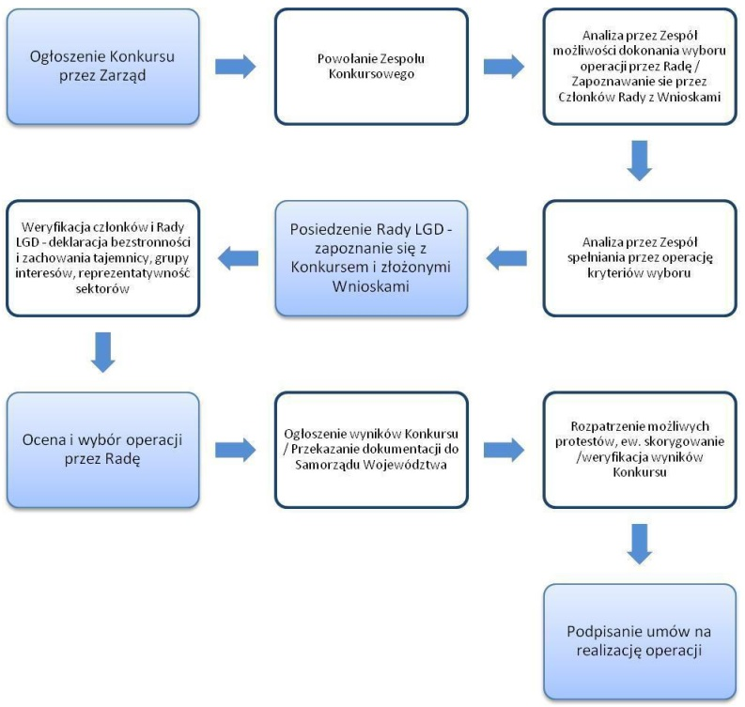
Notes:
Należy omówić kolejne etapy – pytać zaangażowane w nie osoby (odpowiednio wnioskodawców, pracowników biura, przedstawicieli Zarządu i Rady) o ocenę procedur, uwagi itd.

Slide 38
Granty
Notes:
Przejście do tematu procedur realizacji operacji w ramach konkursów grantowych

Slide 39
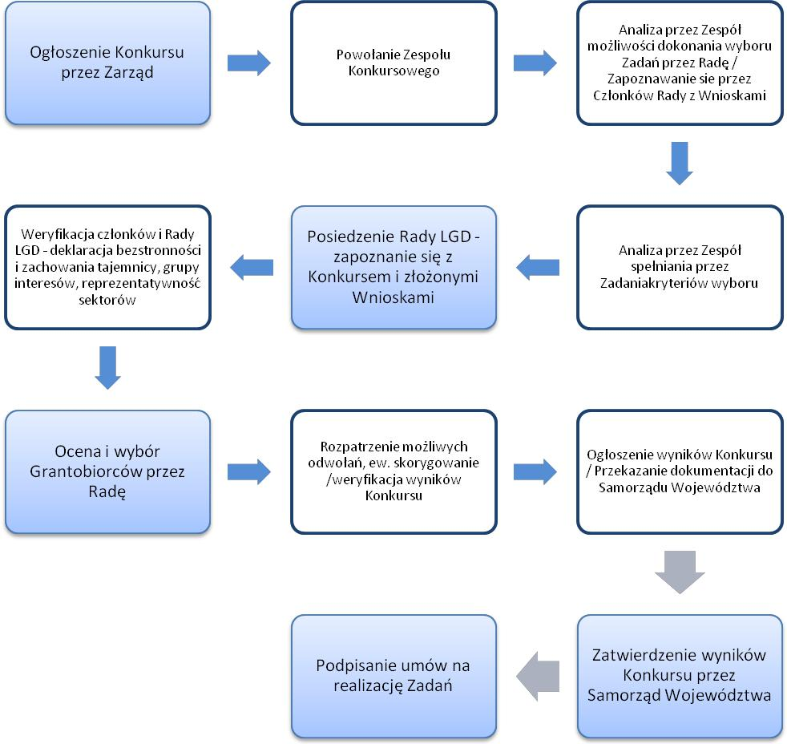
Notes:
Warto skupić się na różnicy pomiędzy procedurą konkursową a wyborem grantobiorców

Slide 40
Procedury naboru i realizacji projektów
Jakie zmiany można wprowadzić w procedurach na tym etapie by podnieść ich użyteczność?
Notes:
Dodatkowe zagadnienia do omówienia po charakterystyce stosowanych procedur naboru i realizacji projektu – podsumowanie ewentualnych rekomendacji dotyczących zmian procedur

Slide 41
7. Jaka jest skuteczność działania biura LGD (działań animacyjnych, informacyjno-promocyjnych, doradczych)?
Notes:
7. Sekcja, w której dokonujemy oceny pracy Biura LGD. Jest tutaj dużo danych do omówienia. Warto prezentując je zwracać uwagę na sukcesy pracowników Biura – pozytywne oceny doradztwa, rozpoznawalność LGD są w dużej mierze ich zasługą. Nie skupiać się na problemach. Raczej na koniec zastanowić się nad propozycjami usprawnień (rekomendacjami).

Slide 42
Działania komunikacyjne

Slide 43
Realizacja planu komunikacji – cele działań komunikacyjnych
Poinformowanie o rozpoczęciu realizacji LSR, planowanych działaniach i możliwościach dofinansowania
Podsumowanie dotychczas zrealizowanych działań oraz przedstawienie działań planowanych
Podsumowanie realizacji LSR
Poinformowanie o planowanym konkursie
Poinformowanie o wynikach konkursu
Poinformowanie o planowanych i dokonanych zmianach

Slide 44
Działanie komunikacyjne | Zadania i wskaźniki | Suma 2016-2021 | Wskaźnik 2021
Ogłoszenia na tablicach informacyjnych w siedzibach instytucji użyteczności publicznej | Liczba instytucji, w których umieszczono ogłoszenie | 174 | 0
Ogłoszenia na tablicach informacyjnych w sołectwach obszaru LGD | Liczba sołectw, w których umieszczono ogłoszenie | 175 | 0
Artykuły na stronie internetowej LGD | Liczba wejść na stronę internetową z artykułem | 21694 | 1715
Artykuły na stronach internetowych urzędów gmin z linkiem do www LGD | Liczba zamieszczonych artykułów | 165 | 7
Artykuły na profilu LGD i na portalu społecznościowym | Liczba osób, które zobaczyły artykuł | 25511 | 497
Wysyłka bezadresowa do gospodarstw domowych i podmiotów z obszaru LGD. | Liczba kampanii wysyłkowych | 1 | 0
Notes:
Omówienie osiągniętych wskaźników planu komunikacji

Slide 45
Działanie komunikacyjne | Zadania i wskaźniki | Suma 2016-2021 | Wskaźnik 2021
Spotkanie informacyjne dla potencjalnych beneficjentów (grupy docelowej) konkursu w każdej gminie LGD | Liczba osób, które wzięły udział w spotkaniach | 435 | 0
Ulotka informacyjna dystrybuowana na obszarze LGD | Ilość rozdysponowanych ulotek | 22000 | 0
Bezpłatny biuletyn LGD w wersji papierowej i elektronicznej | Liczba wydanych numerów biuletynów | 10 | 2
Kontakt poprzez profil LGD na portalu społecznościowym | Liczba osób | 34 | 0
Kontakt poprzez rozmowę telefoniczną | Liczba osób | 1101 | 167
Spotkanie dla grup defaworyzowanych określonych w LSR | Liczba spotkań | 5 | 0
Ogłoszenia parafialne | Liczba parafii | 155 | 0
Spotkanie informacyjne otwarte na obszarze LGD | Liczba spotkań | 1 | 0

Slide 46
Doradztwo

Slide 47
Doradztwo – liczba udzielonych porad
 | 2018 | 2019 | 2020 | 2021
Liczba udzielonych porad osobiście w biurze | 0 | 218 | 65 | 28
Liczba porad udzielonych telefonicznie | 152 | 230 | 209 | 167
Liczba porad udzielonych mailowo/ przez Facebooka | 9 | 0 | 0 | 0
Liczba porad udzielonych łącznie | 161 | 448 | 274 | 198
Liczba przedsiębiorców i osób, które chcą podjąć działalność gospodarczą, którym udzielono porad | 39 | 149 | 45 | 169
Liczba przedstawicieli sektora społecznego, którym udzielono porad | 111 | 69 | 78 | 22
Liczba przedstawicieli sektora publicznego, którym udzielono porad | 2 | 0 | 0 | 0
Liczba podmiotów, którym udzielono porad | 152 | 218 | 123 | 191

Slide 48
Wyniki badań ankietowych dotyczących doradztwa w 2021 r.

Slide 51
Średnia ocen doradztwa udzielanego w biurze w 2021 roku (liczba ankiet 13)
Pytanie | Ocena w skali szkolnej
Na ile zakres udzielonych porad spełnił Pana/Pani oczekiwania? | 5,0
W jakim stopniu uważa Pan/Pani udzielone porady za przydatne ? | 5,0
Jakie było Pana/Pani zdaniem przygotowanie merytoryczne (wiedza, fachowość, kompetencje) doradcy/doradców? | 5,0
Jak ocenia Pan/Pani kulturę osobistą doradcy/doradców? | 5,0
Jak ocenia Pan/Pani troskę doradcy/doradców o odbiorcę doradztwa? | 5,0
Jak ocenia Pan/Pani zaangażowanie doradcy/doradców w pomoc odbiorcy doradztwa? | 5,0

Slide 52
Wyniki badań ankietowych dotyczących spotkań informacyjno-konsultacyjnych

Slide 53
Ocena osób prowadzących spotkania (dane za rok 2021, liczba ankiet 6)
Stwierdzenie | Odsetek osób zgadzających się ze stwierdzeniem
Prowadzący był dobrze przygotowany | 100%
Prowadzący odznaczał się wysoką kulturą osobistą | 100%
Sposób prezentowania wiedzy był jasny i zrozumiały | 100%

Slide 54
W jaki sposób dowiedział /a się Pan/Pani o szkoleniu/spotkaniu informacyjno-szkoleniowym? (dane za rok 2021, liczba ankiet 6 – wielokrotny wybór)
Źródło informacji | Liczba osób, które dowiedziały się o spotkaniu z danego źródła
Publikacje w prasie | 0
Strona internetowa LGD | 0
Strona internetowa Gminy | 0
Profil LGD na Facebooku | 1
Mail od pracownika LGD | 2
Telefon od pracownika LGD | 2
Newsletter | 0
Członek rodziny/znajomy | 0

Slide 56
Podsumowanie spotkania
Jakie działania należy wprowadzić w działaniach LGD, by skuteczniej realizowała cele LSR?
Inne zagadnienia związane z procesem realizacji LSR
Sposób wykorzystania rekomendacji
Notes:
Na koniec robimy podsumowanie:
Zbieramy wszelkie uwagi i pomysły usprawnień (rekomendacje)
Uzgadniamy, w jaki sposób rekomendacje zostaną wykorzystane. Najlepiej wskazać osoby/organy LGD odpowiedzialne za wdrożenie proponowanych pomysłów oraz wyznaczyć jakiś harmonogram ich wdrażania.

